Slide 1
Ramón Power y Giralt: una voz puertorriqueña en Cádiz
Estudios Sociales
Sr. Pérez
7mo grado

Slide 2
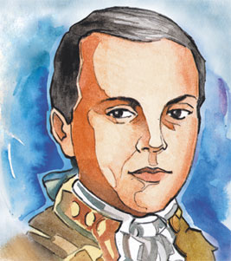
Ramón Power y Giralt
Criollo, nacido en San Juan en octubre de 1775.
Fue elegido diputado a las Cortes de Cádiz y se desempeñó como vicepresidente de las Cortes.
Defensor de su tierra natal, apoyado por el primer obispo puertorriqueño, Juan Alejo de Arizmendi.

Slide 3
El Consejo de Regencia se estableció en España a causa de la disolución de la Junta Suprema Central.
La Junta estaba confrontando problemas internos con su gobierno clandestino, lo que ocasionó su desunión.
El deseo de independencia de algunas colonias se avivó con la inestabilidad de este gobierno.

Slide 4
La ausencia del monarca español motivó a los venezolanos a invitar a Puerto Rico a que se uniera al movimiento separatista.
Varios grupos de intelectuales criollos pensaban que era el momento oportuno para actuar contra el absolutismo.

Slide 5
La inmadurez política de la Isla, a causa de su lento desarrollo, no permitió la unión con las otras colonias que lucharían por la independencia.
Puerto Rico tuvo que seguir por el largo camino de las reformas y favorecer que la monarquía regresara a España.

Slide 6
El Consejo de Regencia ordenó que se llevara a cabo nuevamente la elección de un diputado.
En 1810, Ramón Power y Giralt fue seleccionado por segunda vez para el puesto.
El 28 de noviembre de 1811 aprobaron para Puerto Rico la Ley Power.

Slide 7
La Sociedad Económica de Amigos del País, se estableció gracias a la Ley Power.
Por medio de esta organización económica, se promovían inversiones y proyectos comerciales, necesarios para consolidar el desarrollo de Puerto Rico.

Slide 8
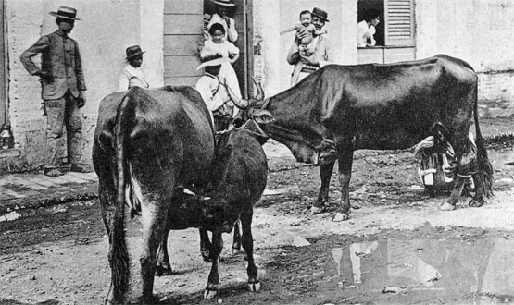
Ley Power
Creó el Régimen de Intendencia, para atender, de manera independiente, los asuntos financieros de la provincia.
Se habilitaron los puertos de Mayagüez, Ponce, Fajardo, Aguadilla y Cabo Rojo.
Libre exportación de harinas y ganado.
Se derogó el sistema de abasto forzoso.

Slide 9
La medida más importante que se aprobó, en la sesión de las Cortes, fue la promulgación de la Constitución española, en 1812.
Las colonias españolas se convirtieron oficialmente en provincias, con todos los derechos y obligaciones que la nueva condición exigía.

Slide 10
Los españoles peninsulares, los criollos y demás hombres libres, comenzaron a disfrutar de los derechos incluidos en la Constitución: derecho al voto, derecho a la libertad de expresión y derecho de inviolabilidad personal y de domicilio.
Con la Constitución, se reconoció nuevamente el derecho de la provincia de Puerto Rico a elegir un diputado para representarla en las Cortes.

Slide 11
Diputación Provincial
Organismo administrativo se componía del gobernador, el intendente y otros siete miembros por elección.
Función, atender los asuntos internos de la provincia (supervisar las finanzas de los municipios y la inversión de los fondos públicos, organizaba el desarrollo de nuevos pueblos y fomentaba la educación, la industria, el comercio y la agricultura).

Slide 12
Bibliografía
Historia y geografía de Puerto Rico. (2002). (Ediciones Santillana).

